Slide 1




LabKom UIN SGD BDG
AR Hijaiyah
AR Hijaiyah Merupakan aplikasi Augmented Reality yang menyenangkan, dengan menggunakan effect 3D huruf hijaiyah mudah untuk di baca dengan jelas
Explore Now
01

Slide 2
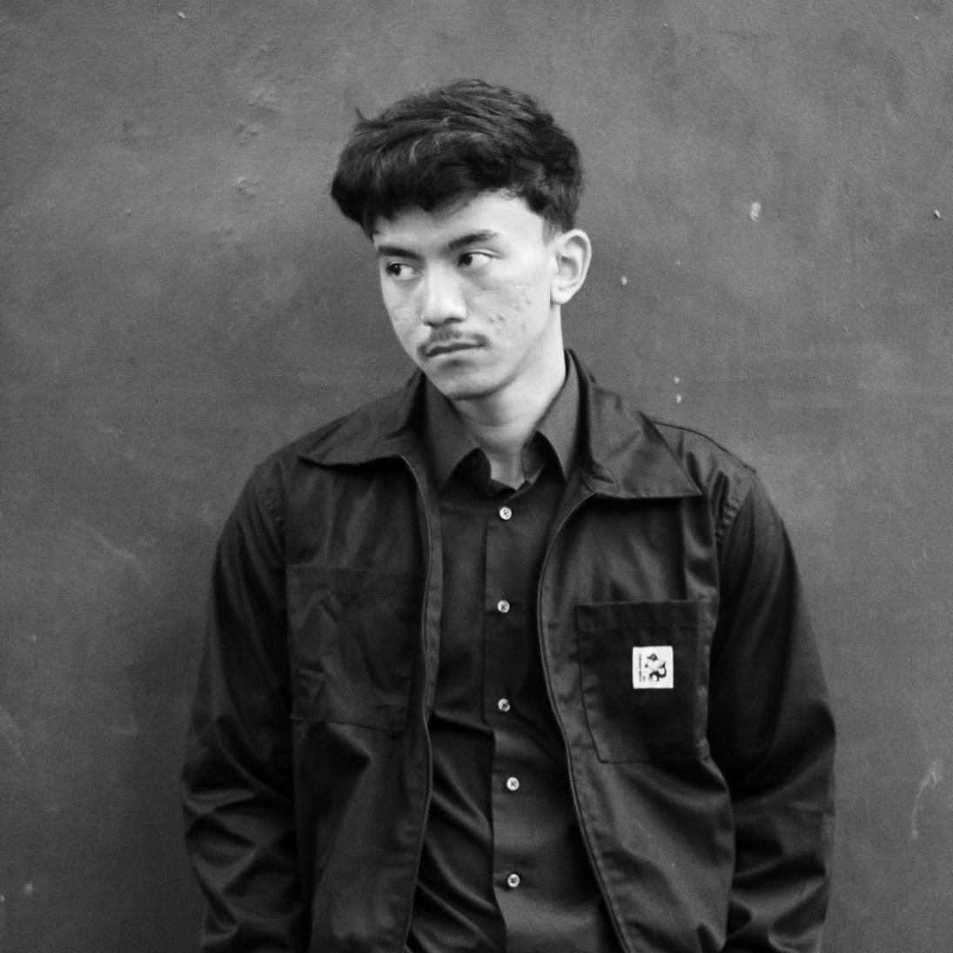
Member
UIN SGD BDG
Member Of AR Hijaiyah
Arif Rahman Sopian
02

Slide 3


Introduce
Fitur Augmented Reality
Pengaplikasian model 3D
Introduce
AR Hijaiyah
Desain Antarmuka yang intuitif
Digunakan Sehari-hari menggunakan kamera bawaan
03

Slide 4



Main
Problem 1
Bebebrapa orang kesulitan melihat dan membedakan huruf hijaiyah dengan benar
Problems
Problem 2
Buku bacaan hiAjaiyah yang memungkinkan seseorang akan kesulitan membawa nya, hingga akhirnya lupa atau tidak fleksibel
04

Slide 5


Main
Solution
Teknologi AR untuk Visualisasi 3D Huruf
Fitur Offline Mode
Anak-anak dapat melihat huruf Hijaiyah muncul dalam bentuk 3D. dengan cara yang jelas dan interaktif.
Fleksibel
Sediakan fitur offline agar pengguna tetap bisa belajar tanpa koneksi internet.
Buat aplikasi yang menyediakan materi belajar Hijaiyah dalam format digital sehingga pengguna dapat mengaksesnya kapan saja dan di mana saja.
05

Slide 6
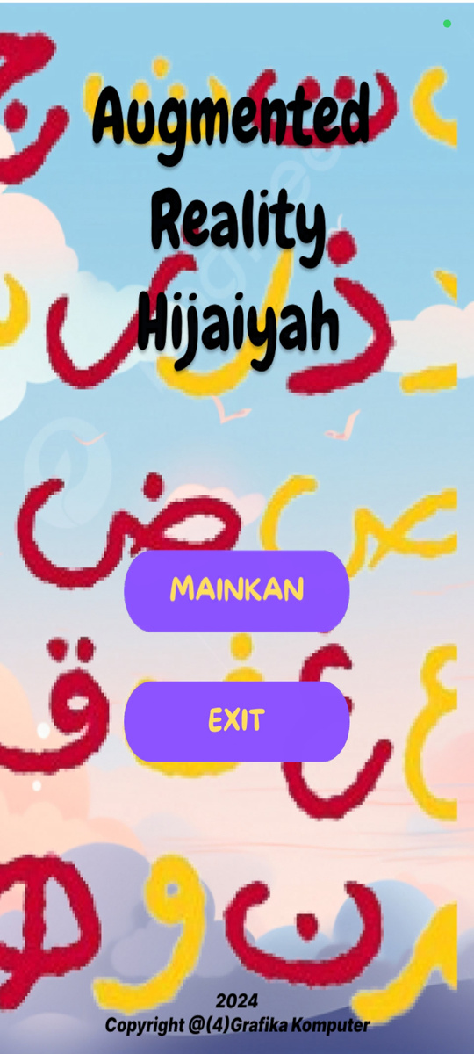
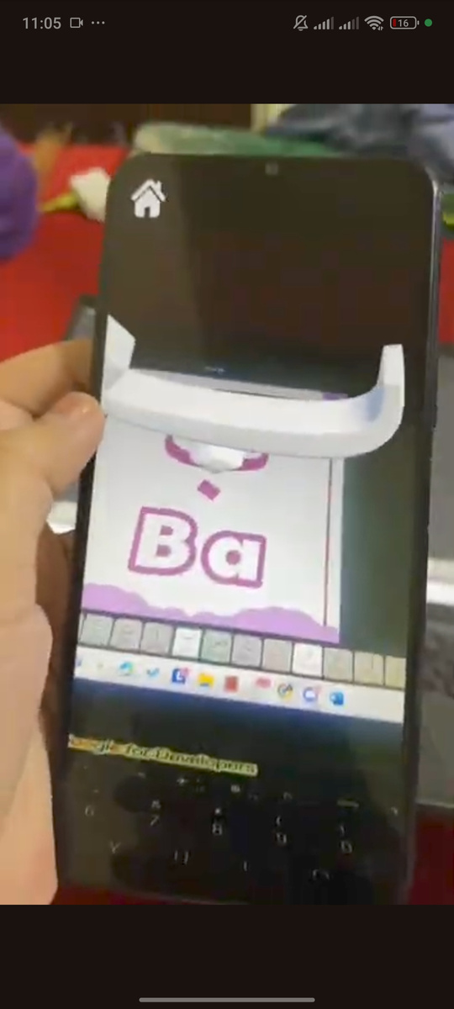
Demo
Home
Service
About Us
Contact
Product
Halaman
Read
Edit
07

Slide 7
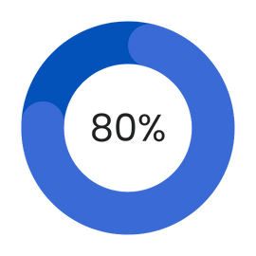
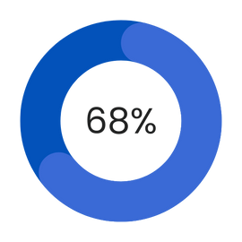
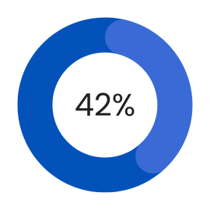
Marketing
Home
Service
About Us
Contact
Marketing Data
Target Pasar
Anak-Anak
Remaja
Orang Tua, Guru maupun Institusi/lembaga
.Menurut saya untuk aplikasi AR Hijaiyah ini lebih ditagretkan pada anak anak yang dimana mereka sedang mempelajari huruf huruf hijaiyah dengan penuh semangat .Untuk anak anak tersendiri yang mengenal huruf hijaiyah, teknologi AR membuat pembelajaran lebih menarik dan interaktif, membantu anak-anak tetap fokus dan termotivasi.
Target kedua saya yaitu remaja, kenapa remaja? Remaja yang ingin belajar membaca Al-Quran atau huruf Hijaiyah secara mandiri. Aplikasi ini bisa menjadi solusi modern untuk belajar huruf Hijaiyah tanpa memerlukan guru secara langsung. pemasarannya bisa menggunakan promosi sosial media atau influnce di sosial media
Target selanjutnya yang saya harpkan meskipun mungkin pengguna nya sedikit yaitu Orang tua, institusi pendidilan atau lembaga. jadi jika aplikasi ini dapat digunakan. maka digunakan sebagai tambahan dalam kurikulum pembelajaran Al-quran. jika untuk orang tua bisa dipakai oleh dirinya atau anaknya aplikasi ini menyediakan metode pembelajaran yang bisa digunakan di rumah
09

Slide 8
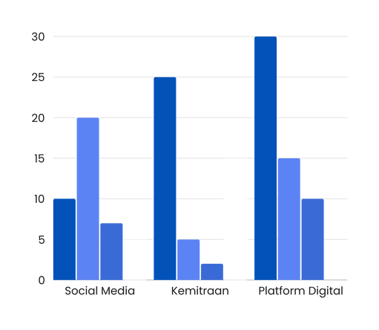
Marketing
Home
Service
About Us
Contact
Marketing Data
Model Bisnis (diagram BarChart)
Menurut saya model bisnis yang saya bisa terapkan yaitu Pendapatan dihasilkan melalui model freemium, di mana materi lanjutan, dan panduan mendalam tersedia dengan biaya langganan bulanan atau tahunan, serta kemitraan dengan lembaga pendidikan Islam melalui lisensi khusus.
Segmentasi pelanggan meliputi anak-anak usia 4–12 tahun, orang tua muda yang ingin mendukung pendidikan agama anak-anak mereka, remaja atau pemula dalam belajar Hijaiyah, serta lembaga pendidikan seperti sekolah Islam, madrasah, pesantren, dan lembaga tahfidz. Aplikasi ini didistribusikan melalui platform digital seperti Google Play Store, serta dipromosikan melalui media sosial, situs web resmi, dan kemitraan strategis dengan komunitas Islam dan lembaga pendidikan.
Biaya operasional mencakup pengembangan dan pemeliharaan aplikasi, pemasaran, hosting server, serta lisensi perangkat lunak. Aktivitas utama melibatkan pengembangan fitur AR, pembaruan konten pembelajaran, pemasaran digital, dan analisis data pengguna untuk meningkatkan pengalaman aplikasi. Kemitraan strategis dilakukan dengan lembaga pendidikan Islam, penyedia teknologi AR, serta influencer dan komunitas Muslim untuk memperluas jangkauan.
Hubungan dengan pelanggan dijaga melalui layanan dukungan aktif, komunitas pengguna di media sosial, dan gamifikasi yang memberikan tantangan serta penghargaan untuk menjaga keterlibatan pengguna. Dengan fokus pada inovasi, fleksibilitas, dan pengalaman belajar yang menarik, aplikasi ini dirancang untuk memenuhi kebutuhan individu maupun institusi pendidikan dalam memperkenalkan huruf Hijaiyah dengan cara yang modern dan efektif.
Learn More
08

Slide 9
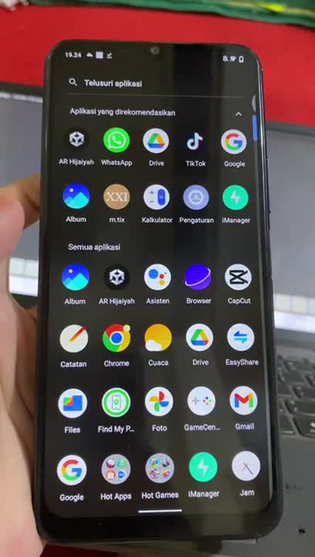
Video Demo

Slide 10

Strategi
Kampanye Digital di Media Sosial
2. Kerjasama dengan Lembaga Pendidikan Islam
Rencana Pemasaran
3. Promosi dengan iklan di radio atau televisi
4. Pameran dan Webinar Edukasi
10

Slide 11
Strategi
Rencana Pengembangan
Mendengarkan pengguna
3.Menambahkan lisensi premium
Dengan mendengarkan oengguna terlebih dahulu, aplikasi akan terus di update seseuai apa yang dikeluhkan atau yang diinginkan oleh pengguna
2. Menambahkan fitur lainya
menyediakan lisensi premium dimana pengguna akan berlangganan pada aplikasi ini, sehingga bisa menggunakan fitur premium lainnya
Mencoba menambahkan fitur fitur yang menarik seperti game, kisah kisah, video interaktif agar pengguna lebih asik dan senang menggunakan aplikasi ini sehari hari.
11

Slide 12
Strategi
Home
Service
About Us
Contact
budget
Pembuatan akun Developer
Hosting Server
40%
5%
Lisensi Software AR
50%
30%
Iklan atau kampanye
Pembelian asset di marketplace
20%
10%
Maintance
12

Slide 13
Resume
Berikut yang saya rangkum dari penerapan aplikasi tentang AR Hijaiyah
1 | AR Hijaiyah memanfaatkan teknologi AR untuk meningkatkan pembelajaran huruf Hijaiyah secara interaktif dan menarik. Dengan tampilan huruf dalam bentuk 3D.
2 | AR Hijaiyah hadir untuk mengatasi hal ini dengan menyediakan fitur interaktif yang menghidupkan materi pembelajaran huruf Hijaiyah, sehingga meningkatkan minat dan motivasi belajar siswa.
3 | Mendukung pembelajaran mandiri yang efektif dan menyenangkan.
4 | Teknologi AR meningkatkan interaktivitas dan daya tarik pembelajaran.
5 | Deteksi image target dan tampilan huruf 3D.
6 | AR Hijaiyah memastikan kualitas tinggi, kompatibilitas perangkat, dan fleksibilitas untuk pengembangan lebih lanjut di masa depan.

Slide 14



Home
About Us
AR Hijaiyah
Contact
Whatsapp
087838004303
email rahmansopianarif@gmai.com
page 13

Slide 15
End
Thank
You
Arif Rahman Sopian
10

